Slide 1

1. Processos selectius d’ocupació

Slide 2

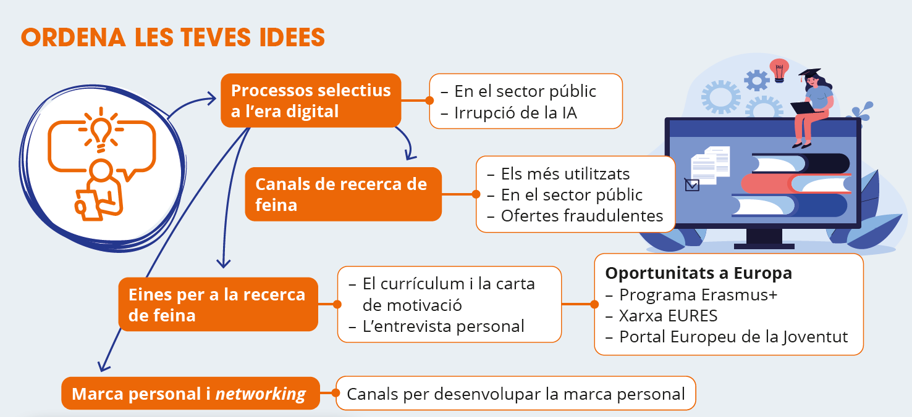

Slide 3
Processos selectius a l’era digital
Unitat 1
Recerca de talent a les empreses
Xarxes socials
Reclutament automatitzat
Entrevistes personals i
avaluacions on line
Accés al sector públic
Oposicions
Concurs de mèrits
Tècnic
Grup C1
Administració Pública
Concurs-oposició
Tècnic Superior
Grup B

Slide 4
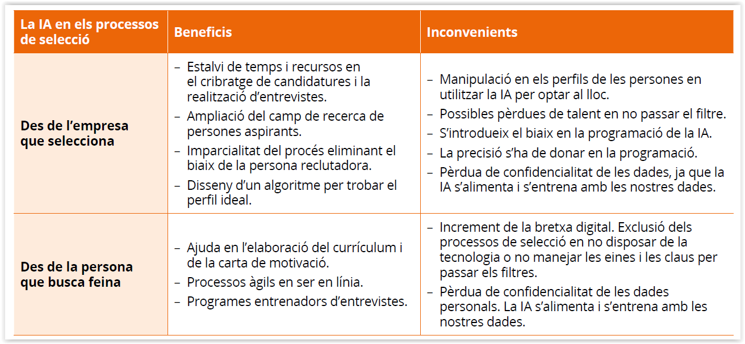
La intel·ligència artificial en els processos selectius
Unitat 1
Impacte de la IA en les etapes del procés de reclutament:
Disseny de l’oferta de treball
Lectura, classificació i selecció del CV
Entrevistes i chatbots
Simuladors virtuals

Slide 5



Els canals de recerca de feina
Unitat 1
Canals en el
sector privat
Oficines de treball
Agències de col·locació
Anuncis
Autocandidatura
ETT
Canals de recerca de feina
Portals d’ocupació generalistes, com Infojobs
Borses de treball d'institucions
Xarxes de contactes
Portals d’ocupació especialitzats, com Turijobs
Xarxes socials professionals, com LinkedIn
Pàgines web d'empreses diana
Canals en el sector públic
Portal d’Ocupació Públic de l’Administració General de l'Estat
BOE
Butlletins oficials de comunitats autònomes
Webs de comunitats autònomes
Acadèmies de preparació d’oposicions
© MACMILLAN Education

Slide 6
El curriculum vitae
Unitat 1
El curriculum vitae és un document que reflecteix de forma clara i concisa informació del candidat o candidata rellevant per al lloc a què s’opta.
Tipus de currículum
Cronològic: presenta la informació de manera ordenada, acabant per allò més recent, i permet observar l’evolució de la persona. No és apropiat per a candidats o candidates amb períodes d’inactivitat formativa o laboral o bé amb molts canvis en la seva trajectòria. Cronològic invers: en aquest cas, a diferència de l’anterior, la informació comença per les experiències més recents, que solen ser les que interessen més a les empreses. Funcional o per àrees: s’agrupa la informació per àmbits determinats. És el format triat per a perfils amb períodes d’inactivitat i temporalitat. Creatiu: amb aquesta opció de format es poden ressaltar les habilitats o competències que requereix el lloc. Videocurrículum: és una presentació audiovisual resumida que permet desplegar en viu les habilitats de comunicació del candidat o candidata. Cal explicar la pròpia història amb un bon guió. CV Europass: és un format estandarditzat de currículum amb l’objectiu de facilitar la recerca de feina a Europa a través d’organismes oficials. No és aconsellable per a la recerca directa a Espanya pel seu format rígid i la seva extensió.
Objectiu del currículum: aconseguir una entrevista personal.

Slide 7
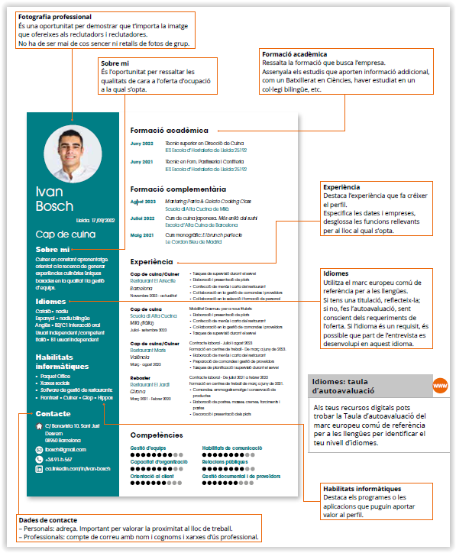
El curriculum vitae
Unitat 1
Consells per fer un curriculum vitae
Una sola pàgina
Facilita la lectura usant recursos d’escriptura i format
Tingues cura del disseny i la presentació
Adapta el CV a cada empresa i lloc de treball
Ressalta al CV els requisits buscats per l’empresa

Slide 8

L’entrevista personal
Unitat 1
Una entrevista personal busca contrastar la informació prèvia que es té de la persona observant i avaluant el candidat o candidata en viu.
Fases
Presentació
Informació personal
Formació i experiència laboral
Descripció del lloc
Aclariments i comiat
Consells per superar una
entrevista personal
Valors
Bona imatge, puntual i positiu
Coneix el teu perfil. Demostra el teu valor afegit
Tensió o estrès
Tipus d’entrevistes
Ressalta els teus punts forts per al lloc. Marca la diferència
Prepara preguntes sobre l’empresa. No et quedis amb dubtes
En acabar, reflexiona sobre el desenvolupament de l’entrevista
Competències
Dinàmiques de grup
Grupal
Tests i altres
proves

Slide 9
La marca personal i el networking
Unitat 1
La marca personal és la imatge o reputació d’una persona a la xarxa, enfocada sovint a donar visibilitat al seu perfil.
Networking és expandir la xarxa de contactes professionals d’una persona amb l’objectiu d’incrementar-ne la projecció professional i les oportunitats laborals.
Consells per crear la marca personal a les xarxes socials
Canals per desenvolupar la marca personal i el networking
Escull la millor plataforma per al teu perfil
Blogs professionals
Xarxes socials com LinkedIn, Instagram, Facebook, Twitter, etcètera
Completa i actualitza el teu perfil de manera periòdica
Participar en esdeveniments
Crea contingut de qualitat amb regularitat
Conferències
Interactua amb la teva xarxa per generar vincles
Sessions formatives

Slide 10



Les oportunitats a Europa
Unitat 1
Programa Erasmus+ a FP
Xarxa EURES
Atreveix-te a somniar…
Pràctiques
Portal Europeu de la Joventut
Mobilitat Erasmus+
Nous titulats
Estudis

